Slide 1
BAROMÈTRE BNA 20XX
ANALYSES ET DÉTAILS organismeTEST
XXXXXXX XXXXXXX, XXXXXX XX XXXXX ET XXXXXX XXXXXXXX MEAE / DNUM / SIN ET PÔLE IA VERSION DU XX JUILLET 20XX

Slide 2
Sur le baromètre BNA 20XX
À propos du baromètre BNA 20XX
Organisé par la XXXXX et traité par XXXXXX
Durant la période du 1 au 23 juin 20XX
Avec la participation de 698 626 agents issus de 13 ministères
Taux moyen de participation de 18,4% pour les ministères
Sur la participation organismeTEST
6 097 agents contactés sur la période (soit 0,9% du global)
Taux de participation moyen de 14,9% (soit 908 agents)
Sur les données traitées
Analyse des 411 réponses fournies, dont 11 430 mots pris en compte
1er traitement, 180 expressions retenues (~44%), dont 952 mots pris en compte (~8%)
2ème traitement, 93 couples retenus (~52%), dont 213 mots pris en compte (~22%)
La faible quantité de réponses a limité le traitement à certaines rubriques uniquement
26/07/20XX

Slide 3
Sur les expressions recoupées
Rang | Freq | Mot | Rang | Freq | Mot | Rang | Freq | Mot | Rang | Freq | Mot | Rang | Freq | Mot
1 | 130 | Outil | 20 | 17 | Document | 39 | 9 | Image | 58 | 7 | Fonction | 77 | 4 | Souris
2 | 76 | Travail | 21 | 17 | Absence | 40 | 9 | Ecran | 59 | 7 | Communication | 78 | 4 | Limite
3 | 65 | Application | 22 | 14 | Acces | 41 | 9 | Telephone | 60 | 6 | Cours | 79 | 4 | Minute
4 | 58 | Logiciel | 23 | 14 | Traitement | 42 | 9 | Point | 61 | 6 | Evolution | 80 | 4 | Office
5 | 42 | Temps | 24 | 14 | Reseau | 43 | 8 | Utilisateur | 62 | 6 | Support | 81 | 4 | Confort
6 | 39 | Besoin | 25 | 14 | Place | 44 | 8 | Ergonomie | 63 | 5 | Partie | 82 | 4 | Activite
7 | 36 | Ordinateur | 26 | 13 | Assistance | 45 | 8 | Patronum | 64 | 5 | Effort | 83 | 4 | Collegue
8 | 35 | Teletravail | 27 | 13 | Internet | 46 | 8 | Usage | 65 | 5 | Souci | 84 | 4 | Partage
9 | 31 | Formation | 28 | 13 | Question | 47 | 8 | Domicile | 66 | 5 | Frein | 85 | 4 | Cadre
10 | 30 | Environnement | 29 | 12 | Poste | 48 | 8 | Messagerie | 67 | 5 | Archive | 86 | 4 | Panne
11 | 27 | Agent | 30 | 12 | Tablette | 49 | 8 | Personne | 68 | 5 | Information | 87 | 4 | Raison
12 | 25 | Service | 31 | 11 | Fichier | 50 | 8 | Dematerialisation | 69 | 5 | Terme | 88 | 4 | Ouverture
13 | 23 | Bureau | 32 | 11 | Serveur | 51 | 8 | Lenteur | 70 | 5 | Source | 89 | 4 | Retard
14 | 21 | Gestion | 33 | 9 | Culture | 52 | 8 | Chorus | 71 | 5 | Personnel | 90 | 4 | Accompagnement
15 | 21 | Connexion | 34 | 9 | Compte | 53 | 8 | Stockage | 72 | 5 | Tableau | 91 | 4 | Contrainte
16 | 18 | Amelioration | 35 | 9 | Manque | 54 | 8 | Multiplication | 73 | 5 | Nombre | 92 | 4 | Probleme
17 | 17 | Utilisation | 36 | 9 | Machine | 55 | 7 | Suite | 74 | 5 | Niveau | 93 | 4 | Interface
18 | 17 | Distance | 37 | 9 | Site | 56 | 7 | Dossier | 75 | 5 | Carte | 94 | 4 | Charge
19 | 17 | Mission | 38 | 9 | Ligne | 57 | 7 | Changement | 76 | 5 | Partenaire | 95 | 4 | Impression
Les différentes expressions retenues sont classées par ordre d’occurrence dans l’ensemble des réponses ouvertes fournies par le baromètre.
26/07/20XX

Slide 4
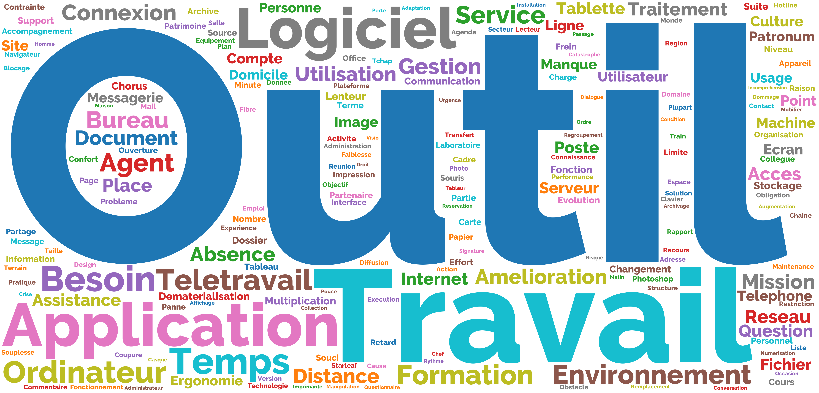
Sur la perception de l’équipement principal
Les différentes expressions sont classées par ordre d’occurrence dans l’ensemble des réponses ouvertes du baromètre. La taille des caractères donne le niveau de citation ; ainsi « Outil » est l’expression la plus citée pour cette question.
26/07/20XX

Slide 5
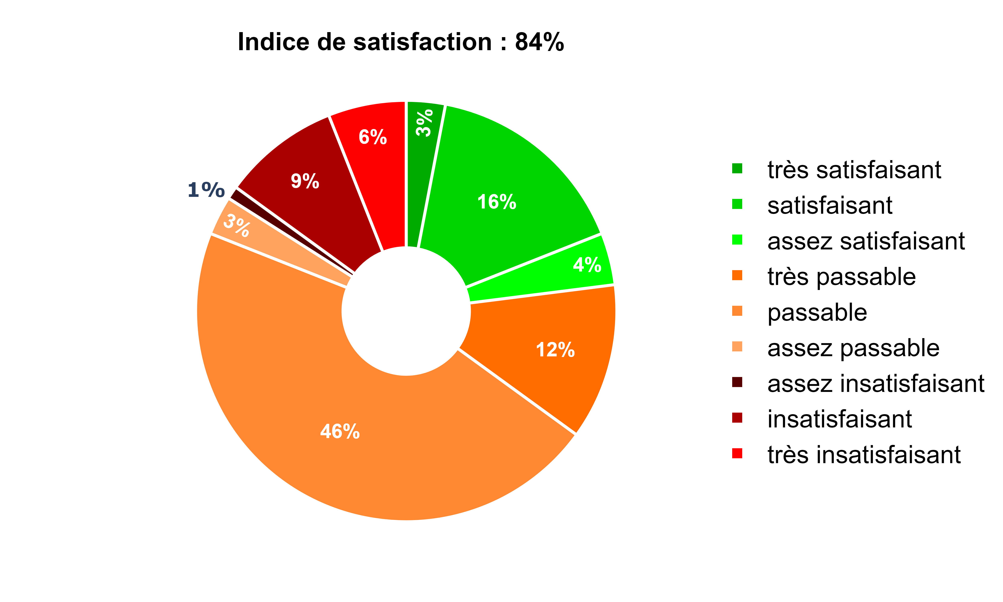
Sur l'analyse du verbatim en 9 grandes familles
Les expressions retenues des questions ouvertes sont hiérarchisées en 9 catégories en fonction du lien entre elles pour la question posée et sont analysées par pertinence. Ainsi, 84% des réponses sont comprises entre "très satisfaisant" et "assez passable".
26/07/20XX

Slide 6
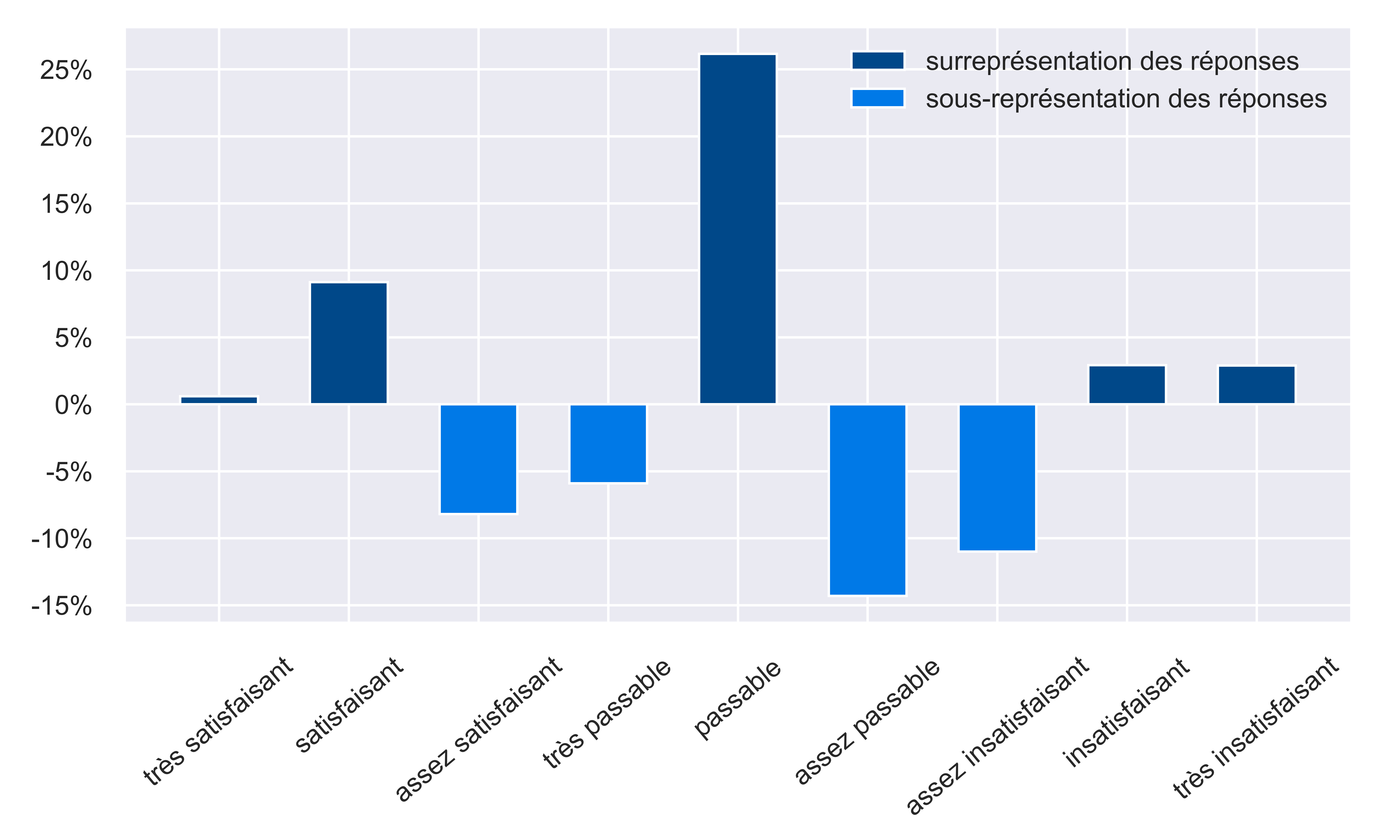
Sur l'analyse du verbatim en 9 grandes familles
Les expressions retenues des questions ouvertes sont hiérarchisées en fonction du lien entre elles pour la question posée et sont analysées par rapport à la distribution moyenne attendue. Idéalement la dispersion des valeurs observée doit être proche de zéro pourcent, donc la rubrique « passable » est trop représentée.
26/07/20XX

Slide 7

Sur l’analyse des données pour satisfaisant
Assez satisfaisant Satisfaisant Très satisfaisant
Données insuffisantes
Données insuffisantes
Les expressions sont classées en fonction de l’appréciation faite. Dans cette partie de l’analyse, les expressions sont traitées par rapport au critère « satisfaisant » et ses dérivées. Les planches suivantes détaillent ces données.
26/07/20XX

Slide 8
Sur l’analyse des données pour satisfaisant
Les expressions sont classées en fonction de l’appréciation faite. Dans cette partie de l’analyse, l’expression « Travail » est jugée par les utilisateurs comme étant celle la plus associée à « satisfaisant ».
26/07/20XX

Slide 9


Sur l’analyse des données pour passable
Assez passable Passable Très passable
Données insuffisantes
Les expressions sont classées en fonction de l’appréciation faite. Dans cette partie de l’analyse, les expressions sont traitées par rapport au critère « passable » et ses dérivées. Les planches suivantes détaillent ces données.
26/07/20XX

Slide 10
Sur l’analyse des données pour passable
Les expressions sont classées en fonction de l’appréciation faite. Dans cette partie de l’analyse, l’expression « Télétravail » est jugée par les utilisateurs comme étant celle la plus associée à « passable ».
26/07/20XX

Slide 11
Sur l’analyse des données pour très passable
Les expressions sont classées en fonction de l’appréciation faite. Dans cette partie de l’analyse, l’expression « Réseau » est jugée par les utilisateurs comme étant celle la plus associée à « très passable ».
26/07/20XX

Slide 12

Sur l’analyse des données pour insatisfaisant
Assez insatisfaisant Insatisfaisant Très insatisfaisant
Données insuffisantes
Données insuffisantes
Les expressions sont classées en fonction de l’appréciation faite. Dans cette partie de l’analyse, les expressions sont traitées par rapport au critère « insatisfaisant » et ses dérivées. Les planches suivantes détaillent ces données.
26/07/20XX

Slide 13
Sur l’analyse des données pour insatisfaisant
Les expressions sont classées en fonction de l’appréciation faite. Dans cette partie de l’analyse, l’expression « Travail » est jugée par les utilisateurs comme étant celle la plus associée à « insatisfaisant ».
26/07/20XX

Slide 14
Les suggestions d’améliorations
Mot-clef | Idée principale | Réponse-type au baromètre
Réseau | Instaurer un débit minimum et améliorer le VPN | « On regrette faiblesse débits entrants et sortants certains jours », « amélioration des débits en télétravail », « problèmes accès réseau et instabilité XXX XXXXXX et XXXXXXXXXXX », « qualité réseau oblige à passer par d'autres voies », « réseau XXXX vétuste », « utilisation du VPN difficile voire impossible » (x130), « j'ai beaucoup de mal à accéder à mes dossiers sur le réseau VPN (problèmes de connectivité) », « débit très mauvais », « la fiabilité et la rapidité du réseau ralentissent mon travail et ma productivité », « problèmes de connectivité en nomade [empêche accès] à mes dossiers sur le réseau VPN » (x76), « accès au réseau aléatoire, lenteur des applications en télétravail » (x65), « réseau supporte pas ouverture fichiers lourds [ni] logiciels tels que des bases de données, des XXX (XXXX), XXXXXXXXX », « logiciels web ministère nécessitent [...] réseau [plus] performant » (x58).
Télétravail | Poursuivre amélioration continue du poste nomade et perfectionner archivage | « Devoir valider jours de télétravail flottants sur XXXXXX est aberrant » (x130), « permettre télétravail pour TOUS et avoir équipement bureautique [pour] maison », « environnement de travail numérique s'est amélioré suite à la crise Covid 19 pour travail à distance », « activités en télétravail doivent être adaptées », « écran 15 pouces (PC portable) du télétravail pas adapté pour une journée de 8h de travail avec pléthore de fenêtres ouvertes » (x76), « améliorer stockage données mal archivées [car] archives papiers mieux gérées historiquement », « "dématérialisation" [généralisée] pose problème [donc] fait perdre du temps » (x65).
Visio et collaboratif | Augmenter les solutions collaboratives et interministérielles | « Manque outil de gestion collaboratif de meilleure qualité que XXXXXX », « [insuffisance] outils collaboratifs [freine] développement de XXXXXXXXX XXXXXXXXXX », « améliorer la visio-conférence », « [insuffisance] interopérabilité ministérielle [freine] travail collaboratif » (x130), « soucis lors des visio [...] coupures fréquentes » (x76), « pouvoir travailler en ligne à plusieurs sur même document » (x42).
26/07/20XX

Slide 15
Les biais du traitement effectué
Traitement des données XXXXX
Comme tout exercice de ce type, les résultats sont souvent imparfaits. Il est nécessaire de ne pas conclure trop hâtivement sans avoir mis au préalable en corrélation les conclusions des représentations graphiques faites avec les données traitées et les fichiers intermédiaires produits :
Biais 1 - certains logiciels spécifiques à chaque ministère apparaissent sans que le traitement en connaisse le contexte spécifique (XXXXX, XXXX, XXXXX, etc.) ou puisse avoir les ressources nécessaires afin de l’interpréter avec justesse
Biais 2 - certaines thématiques parcourent pratiquement l’intégralité des 9 indices de satisfaction, par exemple le « stockage » (souvent en rapport avec la taille des messageries). Ceci est normal et exprime la diversité des perceptions des utilisateurs sur les thématiques retenues en fonction des repères propres à chacun
26/07/2022

Slide 16
Conclusion et limites de l’analyse
Traitement des données du ministère
Analyse faite sur les données brutes et hors-contexte
Certaines expressions ou conclusions élaborées sont à interpréter
Certaines expressions sont des appellations internes à traiter par le ministère
Sur la participation du ministère
Travail effectué uniquement sur les données transmises pour le baromètre
Méthodologie simple et fonctionnelle déjà testée en interne
Des annexes et compléments sont disponibles
26/07/2022

Slide 17
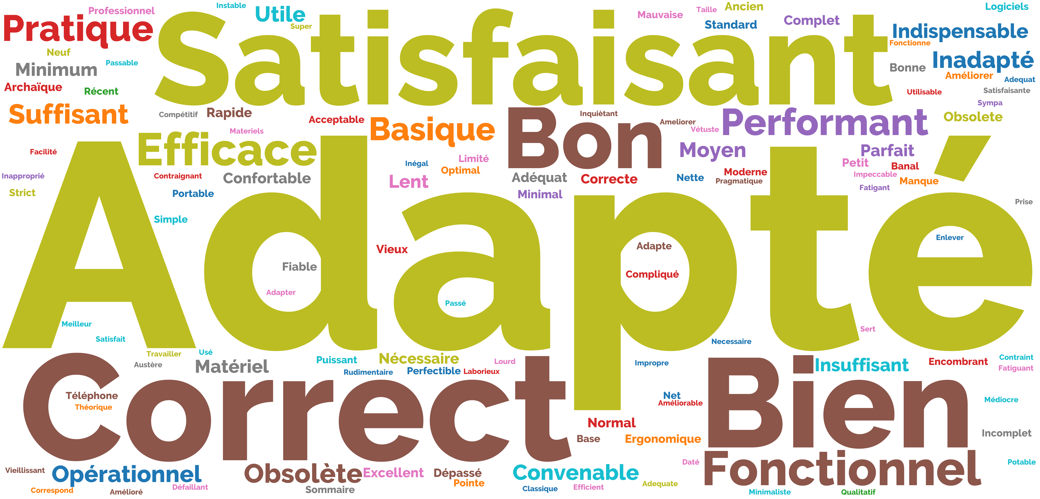
Sur la qualification de l’équipement en un mot
Les différentes expressions sont classées par ordre d’occurrence des réponses ouvertes de la question en référence à la qualification de l'équipement numérique. La taille des caractères donne le niveau de citation.
26/07/2022

